Slide 1
情報通信システム論b

Slide 2
P2P
P2P ： Peer to Peer
ピア(peer) ： 対等の者
P2P
コンピュータ同士が対等の関係で通信する形態
P2P ネットワーク
対等な通信形態のネットワーク

Slide 3
P2PとC/S
・C/S（クライアント・サーバ）モデル
リクエスト
リクエスト
レスポンス
レスポンス
クライアント
サーバ
サーバ： サービスを提供する（プロセス）
クライアント： サービスを受ける（プロセス）

Slide 4
P2PとC/S
・C/S（クライアント・サーバ）モデル
X-Window System
X-Window
プロセスX
X プロトコル
表示
A
B
コンピュータA上で動作するプロセスXは，Xプロトコルを用いて，
X-Window が動作するコンピュータB上に画像を表示することができる．
この場合 プロセスXはサーバかクライアントか？

Slide 5
P2PとC/S
・P2P
クライアントとサーバは相対的
ピアはサーバとクライアントを兼ねる（サーバント）
ピアはクライアントになったりサーバになったりする
ピア
ピア
ピア

Slide 6
Ｐ２Ｐの発展要因
PC等のコンピュータの高性能化と低価格化
ネットワークのブロードバンド化（通信回線の高速化）と常時接続の普及
Ｐ２Ｐミドルウェア（機能提供をおこなう）の開発

Slide 7
ムーアの法則:ＬＳＩの集積度の進展
－ LSIのトランジスタ数は1.5年で2倍 －
9
10
8
10
7
10
6
10
5
10
4
10
3
10
1970
1980
1990
2000
2010

Slide 8
P2Pの利点と欠点
利点
－ 障害に強い： サーバに負荷が集中して，サーバ（およびその周辺のネットワーク）がダウンする事がない
－ ネットワーク規模の拡張が容易： ピア同士がより容易にネットワークを拡張出来る
欠点
－ クライアントやネットワーク全体にかかる負荷が増える
－ 管理が難しい： ネットワーク内のピアの情報を一元的に把握するシステムがないので，ネットワーク全体にまたがる管理・監視が難しい
従ってあるサービスをC/Sで実現するか，P2Pで実現するかは，要求条件や管理・稼働条件などを踏まえて選択すべきである．

Slide 9
Ｐ２Ｐの主な利用分野
ファイル共有・交換サービス
  Winny，Share, Napster, Gnuｔella，BitTorrent
  注意：ダウンロードした瞬間にアップロード状態にあるサービスもあるので注意すること．
アドホックネットワーク
  一時的なネットワーク
  MANET (Mobile Ad-hoc Network)
    災害なので基地局がつぶれた時に，携帯同士でネットワークを形成．
ブロックチェーン

Slide 10
１．ファイル共有・交換サービスの方式
混合（Hybrid）型
- 通信相手を発見するのにサーバを使う
- 但しサーバは情報のやり取りには関与しない
- 例） Ｎａｐｓｔｅｒ, BitTorrent
- サーバの停止はサービスの停止となる
ピュア（Pure）型
- サーバを使わない
- 例） Ｇｎｕｔｅｌｌａ, Winny, Share
- 匿名性は守られるが，信頼性が不充分

Slide 11
Ｎａｐｓｔｅｒ
音楽ファイル（ＭＰ３）の交換サービス
1999年5月に設立．2000万人以上の会員を集める
著作権侵害で提訴され，サービスを停止
サーバ（インデックス情報を管理）
①インデックス情報を
登録
②検索
③ピア情報
④転送要求

Slide 12
Ｇｎｕｔｅｌｌａ
2000年3月に公開，公開サイトは1日で閉鎖．
GTK（Ｇｎｕｔｅｌｌａ Ｔｏｏｌｋｉｔ）が開発されている．
GNUのソフトウェアではない
Query
検索
Query
Query
Query
Query
ファイル転送

Slide 13
Gnutella プロトコル
パケットのヘッダ構造 （）はBit長
メッセージID（128) PD(8) TTL(8) Hops（8) ペイロード長(24)
・PD（Payload Descriptor)
－ Ping： 新しく参加しはユーザは Ping をブロードキャストする．受信したピアは Pong を返す
－ Query: 探しているファイル名を指定してQueryを送信する．TTLが 0になるまで転送される．ファイルを所持する該当するピアはQueryHit を返し，受け取ったピアはファイル転送を要求する（HTTPリクエストとして）．
・TTL/Hops： ピアを通過するたびにTTLは１減り，Hopsは１増える
・プロトコルとしてはまだ時々使われる．

Slide 14
その他のファイル交換ソフトウェア１
Winny
  ピュア型P2P
  日本で開発された．
  開発者は起訴された（Winny事件．無罪確定）
Share
  ピュア型P2P
  ２ちゃんねる発祥（とされている）
  ダウンロードしたものが，勝手にアップロードされる場合がある．（拡散アップロード機能）

Slide 15
その他のファイル交換ソフトウェア２
BitTorrent
  トラッカー（サーバ）とピア：ハイブリッド型P2P
  ダウンロードしたものが，勝手にアップロードされる場合がある．
  トラッカーやピアのIPアドドレスは公開される．
    違法行為に対する歯止め
  一番のお勧め
PerfectDark
  ピュア型P2P
  WinnyやShareの後継
  技術的な仕様は未公開
  匿名性については解析済み（解析されている）

Slide 16
Ｐ２Ｐの主な利用分野
ファイル共有・交換サービス
  Winny，Share, Napster, Gnuｔella，BitTorrent
  注意：ダウンロードした瞬間にアップロード状態にあるサービスもあるので注意すること．
アドホックネットワーク
  一時的なネットワーク
  MANET (Mobile Ad-hoc Network)
    災害なので基地局がつぶれた時に，携帯同士でネットワークを形成．
ブロックチェーン

Slide 17
２．アドホックネットワーク
インフラストラクチャーモード
アドホックモード
Ethernet
Access Point

Slide 18
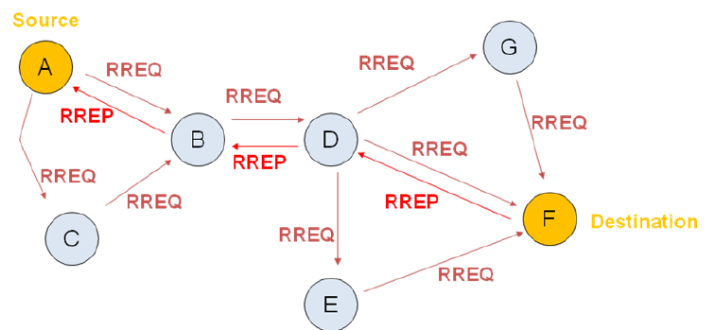
AODV ルーティング
AODV (Ad Hoc On Demand Distance Vector)
経路を見つけるために，RREQメッセージをブロードキャスト
送信先サイトはユニキャストで RREPメッセージを返す
効率の良い経路探索の手法の開発が求められている．

Slide 19
隠れ端末の問題
衝突発生
送信中
送信
キャリアセンス不可
・ 隠れ端末があるとキャリアセンスが有効に機能しない為衝突の頻度が増しスループットが悪くなる．
・ 送信要求パケットRTSを送って、送信許可パケットCTSを
送って貰う．

Slide 20
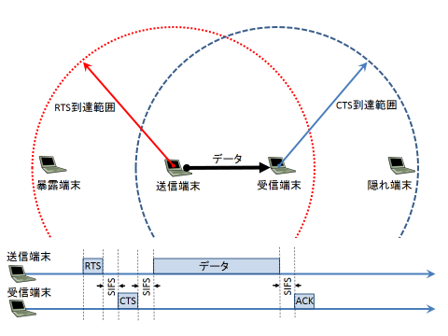
RTS/CTSの仕組み

